Slide 1

3. NOR FLASH设计
XI'AN JIAOTONG UNIVERSITY
汇报人：郭涵伟

Slide 2

AM29LV800BB-90EC
NOR
E28F128J3A150

Slide 3
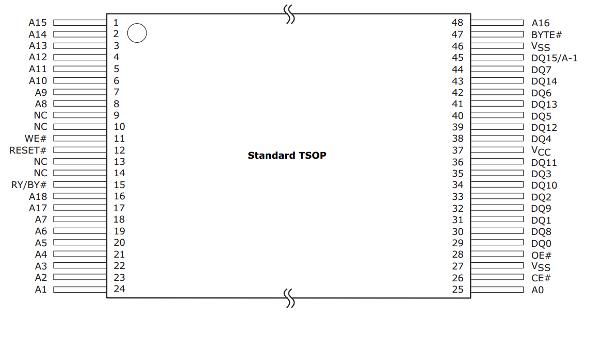
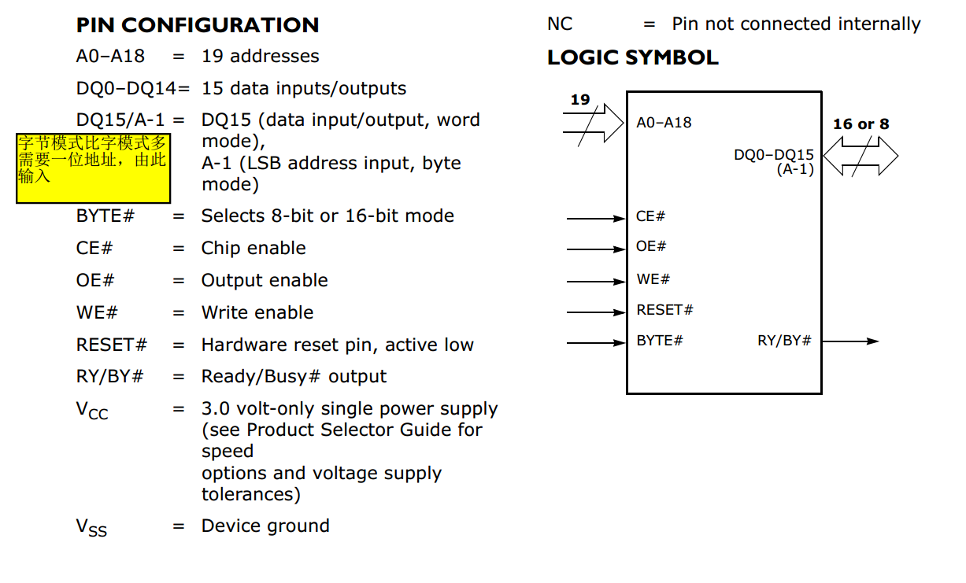
AM29LV800BB-90EC
E28F128J3A150
AM29LV800BB-90EC
容量：512 K x 16-Bit
电源：2.7-3.6v
响应时间：90ns
封装模式：48引脚标准TSOP

Slide 4
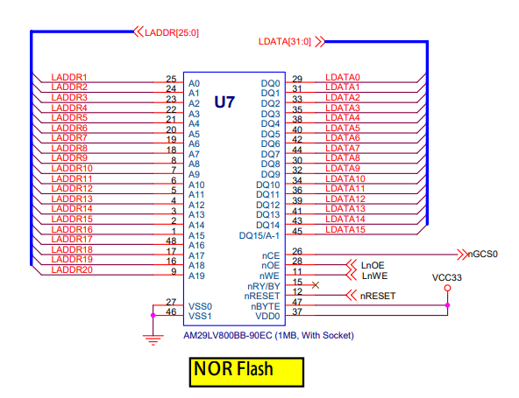
AM29LV800BB-90EC
E28F128J3A150
AM29LV800BB-90EC与S3C2440接线
#BYTE引脚接高电位，NOR以字（16位）寻址
NOR接在2440的BANK0，片选引脚接GSC0
由于2440以字节寻址，NOR以字（16位）寻址，地址线错位相连，LADDR0来表示读出的16位数据的前8位或后8位
数据线对应连接

Slide 5
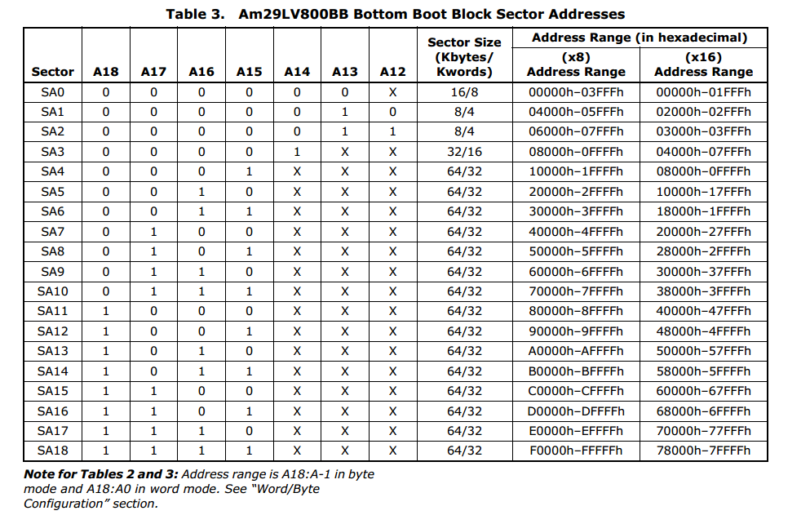
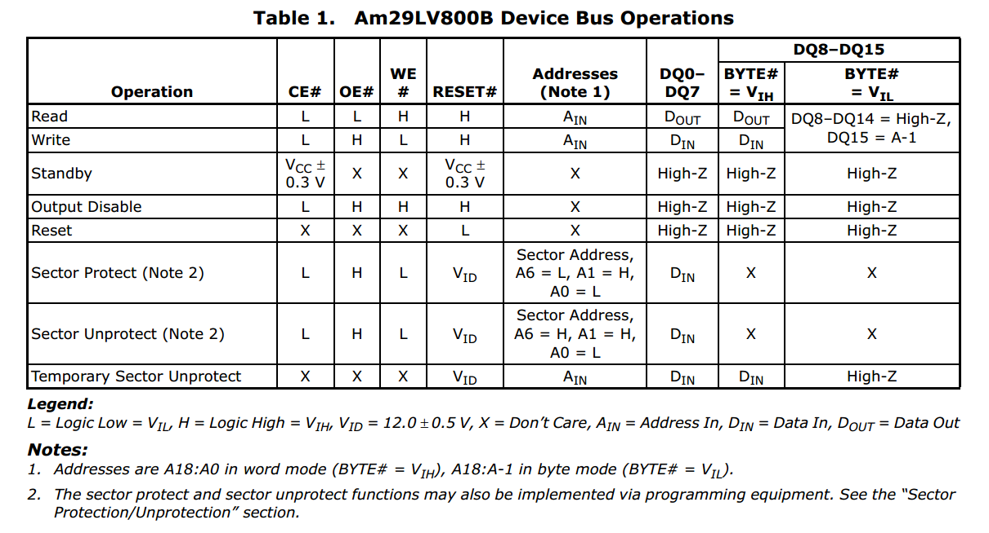
AM29LV800BB-90EC
E28F128J3A150
AM29LV800BB-90EC
设备总线操作
扇区划分

Slide 6
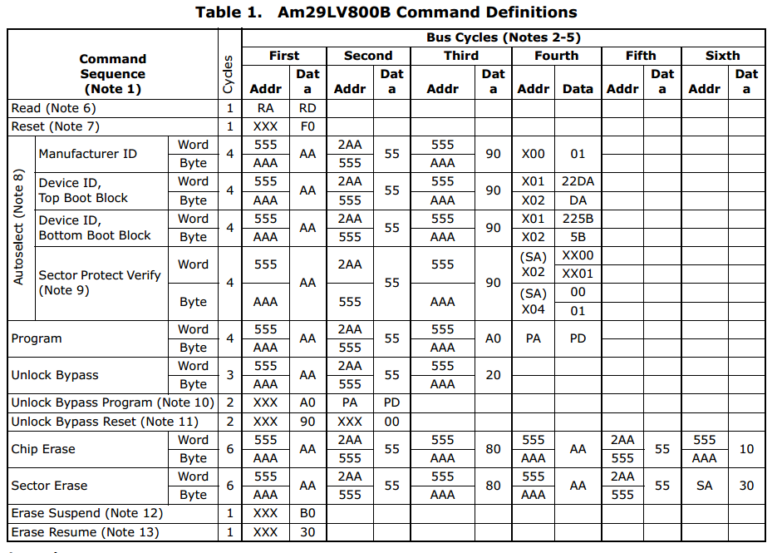
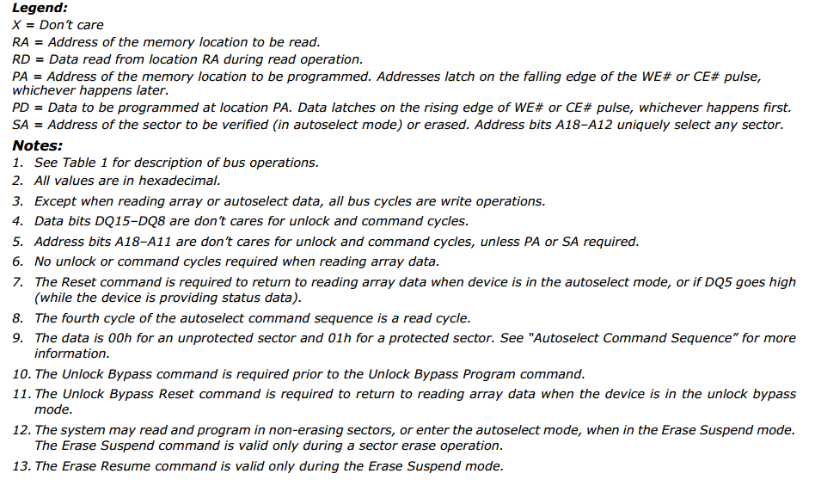
AM29LV800BB-90EC
E28F128J3A150
AM29LV800BB-90EC
命令时钟周期

Slide 7
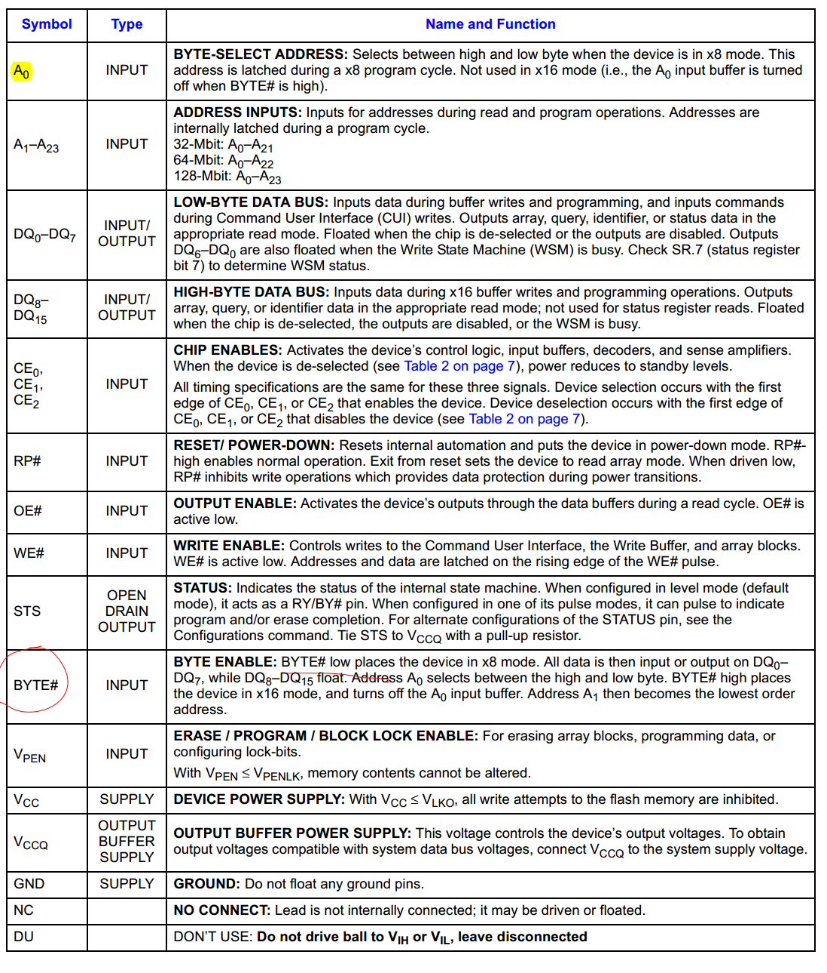
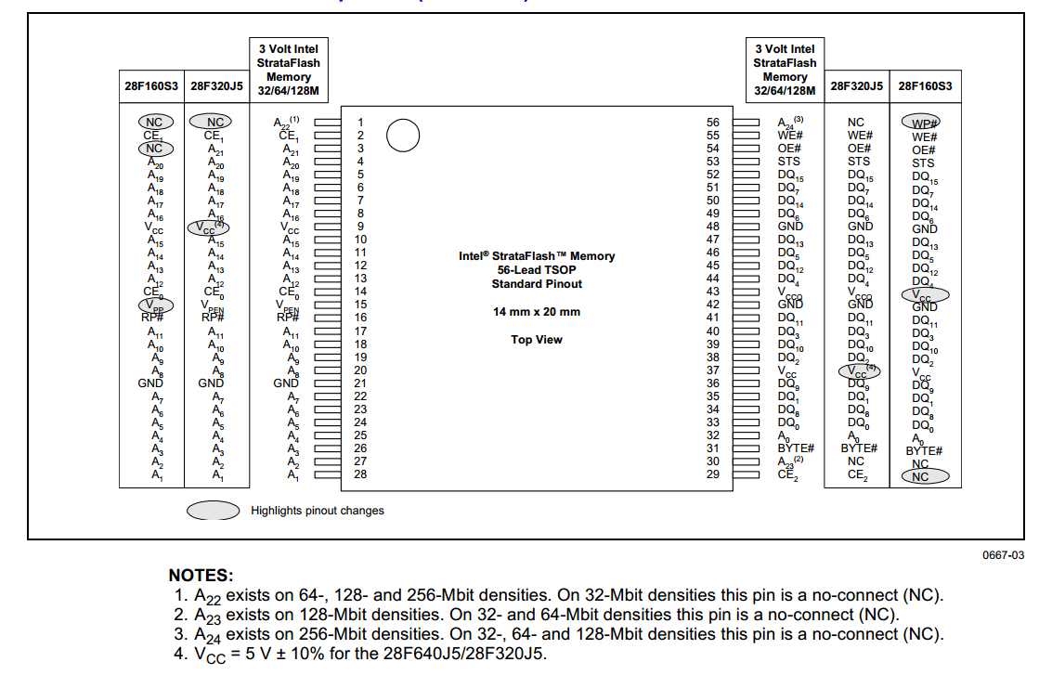
AM29LV800BB-90EC
E28F128J3A150
E28F128J3A150
容量：128MBit
电源：2.7-3.6v
响应时间：25ns/Byte
封装模式：56引脚标准TSOP

Slide 8
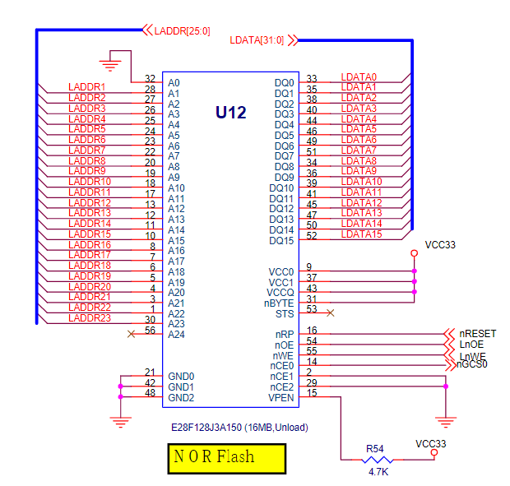
AM29LV800BB-90EC
E28F128J3A150
E28F128J3A150与S3C2440接线
#BYTE引脚接高电位，NOR以字（16位）寻址
NOR接在2440的BANK0，片选引脚CE0接GSC0
E28F128J3A150的A1相当于其他ROM的A0，A0用于指示8位字节地址，故对位连接，字节选择交由2440
数据线对应连接

Slide 9
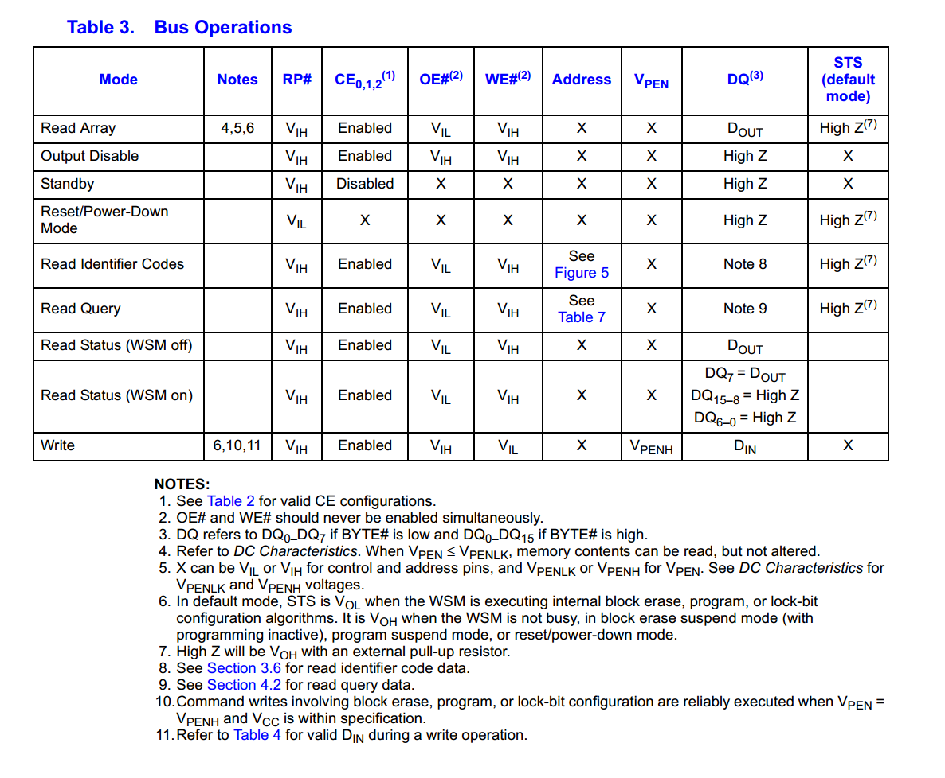
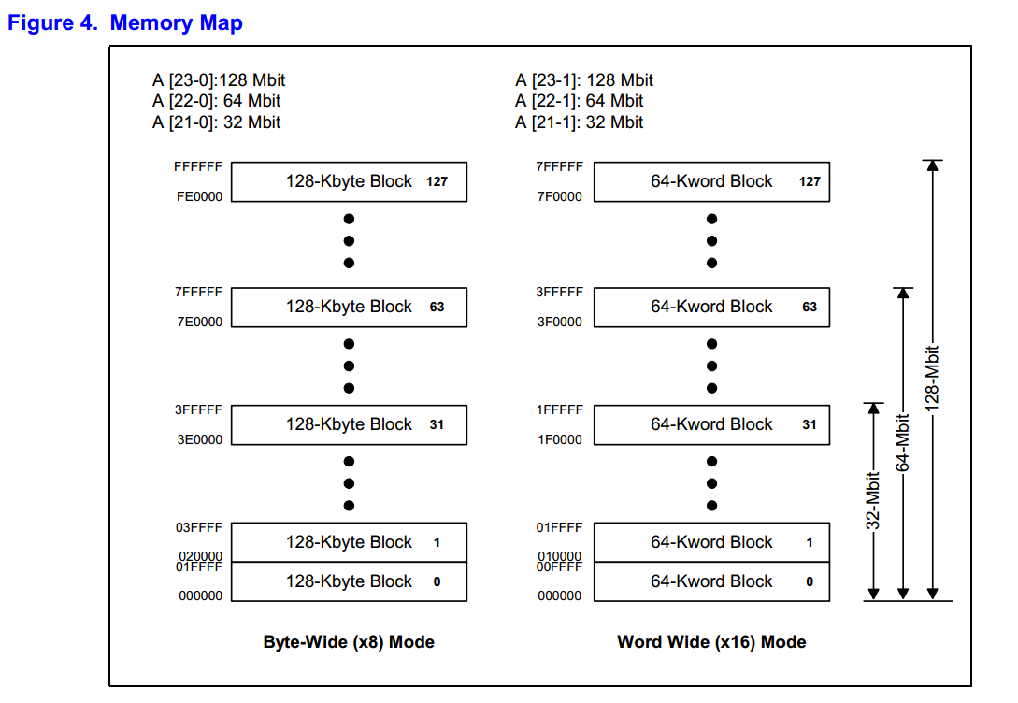
AM29LV800BB-90EC
E28F128J3A150
E28F128J3A150
设备总线操作
分区

Slide 10
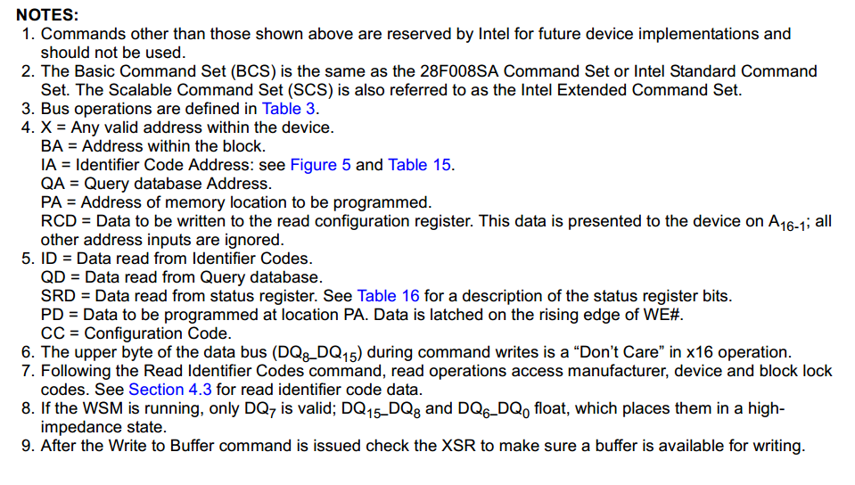
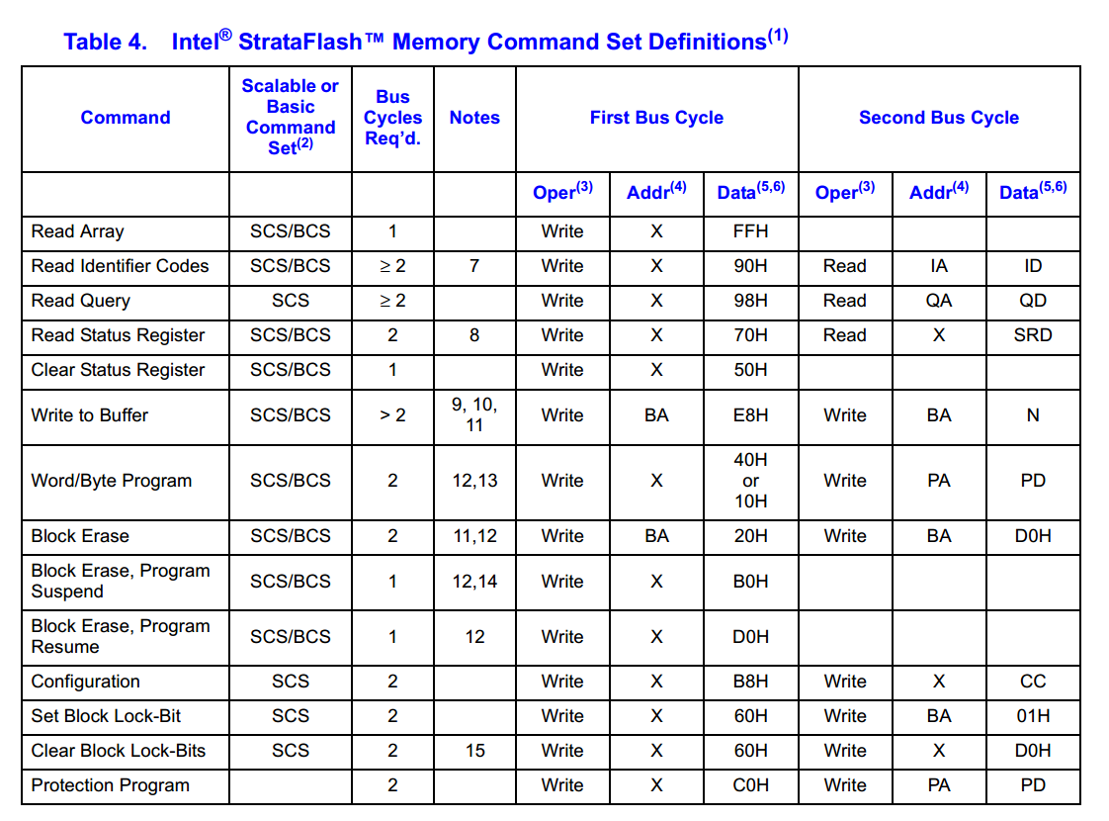
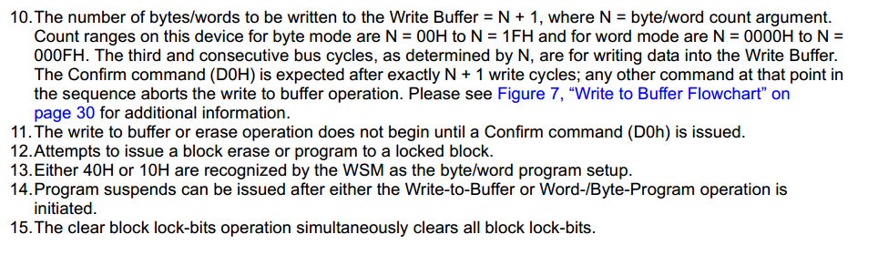
AM29LV800BB-90EC
E28F128J3A150
E28F128J3A150
命令时钟周期

